Slide 1
Лекция 7 Доминантные черты британского коммуникативного поведения
План лекции 7:
1. Истоки формирования британского национального характера.
2. Британский национальный характер: краткий экскурс.
3. Особенности британского коммуникативного поведения и их языковая репрезентация.

Slide 2
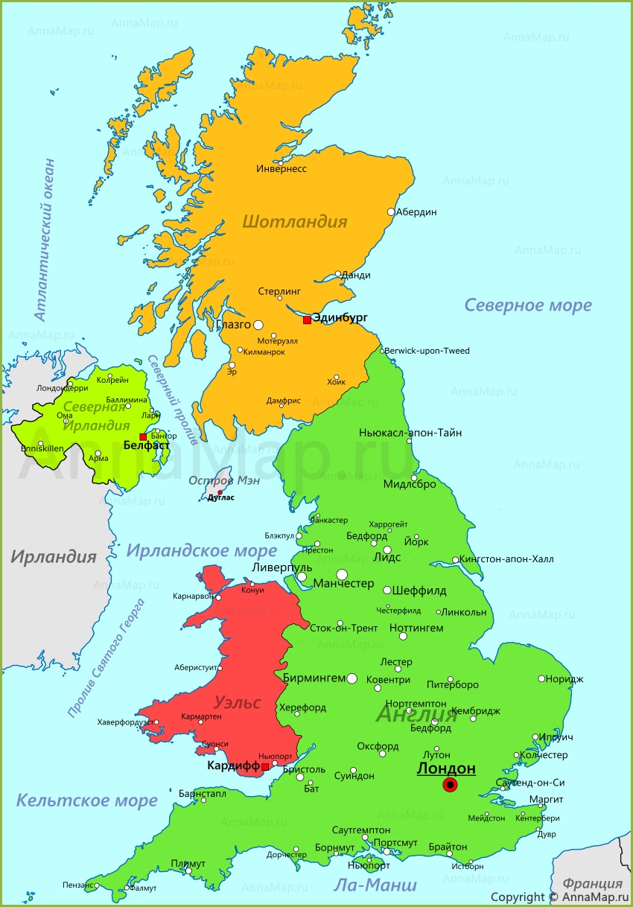
1. Истоки формирования британского национального характера.
Англия – территория на острове Великобритания, без Шотландии и Уэльса; англичане – граждане Англии (потомки древних германских племен англов, саксов и ютов, пришедших с территории современной Северной Германии на остров в IV – V вв. н.э.).
Великобритания – унитарное государство, объединенные исторические территории Англии, Шотландии и Уэльса; британцы – граждане государства Великобритания, являющиеся потомками разных исторических этносов и представителями трех разных национальностей: англичане (потомки древних кельтских племен пиктов и скоттов), валийцы (потомки кельтского племени бриттов).
Соединенное Королевство – территория Великобритании и Северной Ирландии (ирландцы – потомки кельтского племени эйре или эров, получивших в период римских завоеваний название gaeli – «гэлы», «гаэлы»). В 1922 г. Ирландия стала самостоятельным государством (утратив Северную Ирландию), поэтому официальное название с 1927 года – Соединенное Королевство Великобритании и Северной Ирландии.

Slide 3
1. Истоки формирования британского национального характера.
Таким образом, на территории Соединенного Королевства живут четыре нации: англичане, шотландцы, валлийцы («уэльсцы») и ирландцы.
Сами жители этих территорий проводят четкие различия:
британцы – англичане;
англичане – шотландцы;
англичане – валийцы;
англичане – ирландцы.

Slide 4
1. Истоки формирования британского национального характера.
Британские острова возникли в 10 тыс. до н.э.
Появление кельтов на островах Британского архипелага с VIII по I в. до н.э. - формируются народности кельтского ареала.
С 55 г. до н.э. по 1066 г. н.э. Британия была объектом завоевательных войн, находясь под властью правителей различной национальной принадлежности, что, по мнению культурологов, в значительной степени сказалось на формировании национального характера англичан и в целом, британцев.
55-54 гг. до н.э. – вторжение римских войск под командованием Юлия Цезаря.
сер. 1 в. – начало V в. н.э. – новое римское вторжение (создание провинции Британия), романизация племенной аристократии юга и востока острова Великобритания (Ирландия и Шотландия остались свободными от римского владычества).

Slide 5
1. Истоки формирования британского национального характера.
V-VI вв. н.э. – вторжение германских племен (англосаксов, ютов). Основание провинции Бретань.
871-901 гг. – формируется единое англосаксонское государство под началом короля Альфреда Великого.
1066-1154 гг. – правление норманнской династии, основанной Вильгельмом I (Завоевателем). Период Нормандской войны.
Начинается романизация населения Англии – влияние французской культуры (до XIII в.), конкуренция французского и английского языков.

Slide 6
1. Истоки формирования британского национального характера.
В 1707 году появляется Королевство Великобритания: парламент добивается унии Англии и Шотландии, происходит объединение английского и шотландского парламентов.
Происходит объединение государственных флагов Англии и Шотландии в один – Юнион Джек (английский флаг святого Георгия (белое полотнище с красным прямым крестом) + шотландский флаг святого Андрея (синее полотнище с белым косым крестом).
1801 г. – Присоединение Ирландии, возникновение Соединенного Королевства Великобритании и Ирландии.
Заложены основы сближения потомков древних этносов в рамках суперэтноса британцев.
В 1949 г. – Ирландия отделилась (кроме Северной части Ольстер).

Slide 7
2. Британский национальный характер: краткий экскурс.
Индивидуализм / коллективизм.
Основные проявления принципа Privacy:
сильно развитое чувство личной свободы – соблюдение законов, правил, традиций рассматривается как личная инициатива, собственное решение.
He rides faster who rides alone.
невмешательство в чужие дела: не делают замечания по мелочам: развязался шнурок, пятно на одежде, оторвалась пуговица и т.д.
Высокие заборы – Good fence makes good neighbors.
Приучают детей к самостоятельности с раннего детства
Соблюдение личной дистанции на невербальном уровне.

Slide 8
2. Британский национальный характер: краткий экскурс.
Высококонтекстность / низкоконтекстность
Большинство авторов трактуют британскую культуру как низкоконтекстную, так как главными чертами английского характера считается умеренность, здравый смысл, сдержанность.
Здравый смысл, прагматизм, рационализм – основные качества англичанина: они все заранее рассчитывают и планируют.
Эмоциональная сдержанность – вести необходимо себя сдержанно, твердо, не терять самообладания, не проявлять свои эмоции (“to keep a firm upper lip”).

Slide 9
2. Британский национальный характер: краткий экскурс.
Высоконтекстность проявляется в английской вежливости и толерантности.
Английские собеседники строго следуют вежливым формам общения, избегают давления на собеседника, навязывание ему своего мнения, ущемление прав и принижение достоинств другого человека.
Непрошенный совет неприемлем.
Толерантность к молчанию.

Slide 10
2. Британский национальный характер: краткий экскурс.
Иерархичность / демократичность.
В Англии очень важна классовая принадлежность, социальный статус человека. Незыблемое сохранение сословной структуры английского общества.
Одним из наиболее ярких проявлений аристократизма британского общества является сословность учебных заведений.

Slide 11
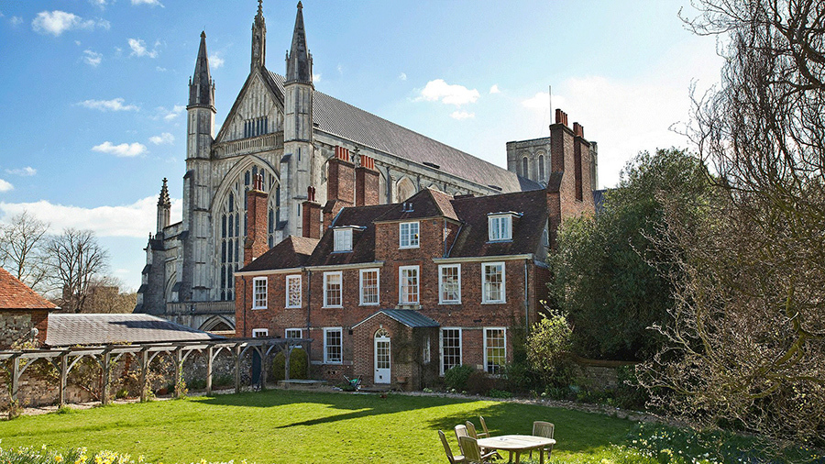
2. Британский национальный характер: краткий экскурс.
Публичные школы (Итон, Винчестер, Регби, Харроу) – закрытые частные школы считаются привилегированными, в которых дают образование для государственной службы или служителей церкви.
Колледж Итон
Колледж Винчестер

Slide 12
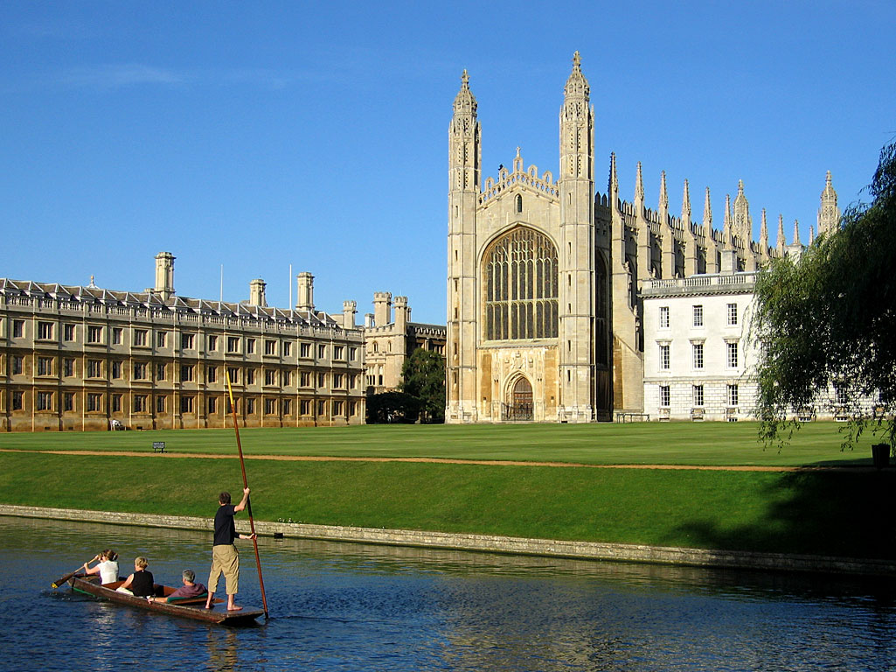
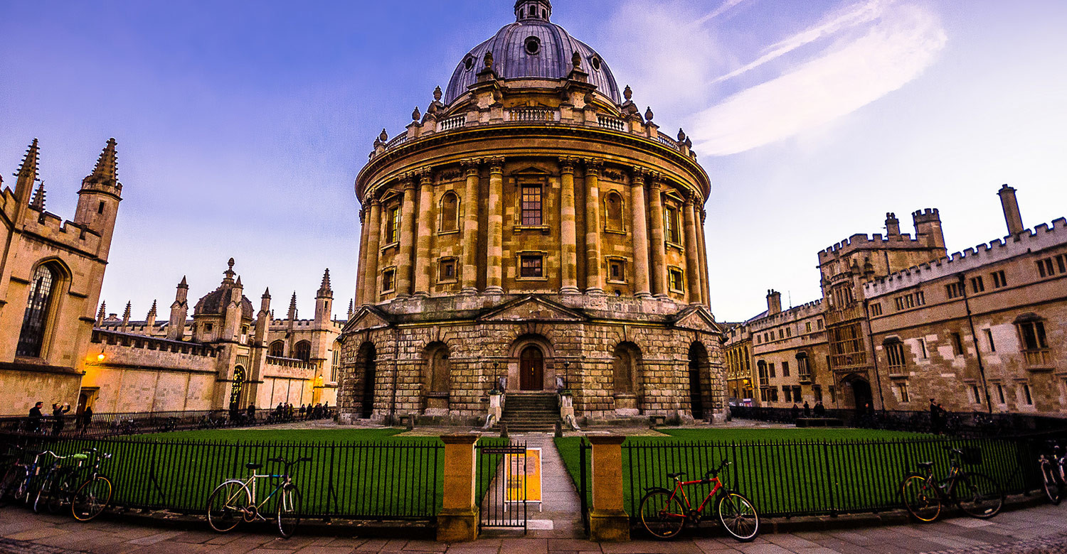
2. Британский национальный характер: краткий экскурс.
Привилигированные университеты – Оксфорд (гуманитарное образование), Кэмбридж (точные науки).
Университет Кембридж
Университет Оксфорд

Slide 13
2. Британский национальный характер: краткий экскурс.
Демократичность.
Свобода для англичан – это свобода выбора, а равенство – равенство возможностей и равенство перед законом.
Свобода рассматривается как соблюдение свободы другого и невмешательство в чужие дела.
Принцип демократичности проявляется в возможности посещать здание парламента, присутствовать на заседаниях, подавать запросы и т.д.
Демократичность проявляется и во время учебного процесса в государственных школах и университетах.

Slide 14
2. Британский национальный характер: краткий экскурс.
Универсализм / партикуляризм
Универсализм понимается как этноцентризм. Англичанам свойственен этноцентризм и патриотизм. Это сложилось благодаря островному положению Британии и мощной колониальной политике Великобритании.
Средние англичане мало интересуются тем, что происходит в других странах. Но уважительно относятся к иностранцам.
Не спешат изучать другие иностранные языки, так как владеют языком мирового общения.

Slide 15
2. Британский национальный характер: краткий экскурс.
Отношение к традициям (старое / новое)
Англичане – приверженцы старины, новое воспринимается с трудом. Традиция довлеет над всеми сферами жизни англичанина.
Государственная власть находится в руках «триумвирата»: Королева; Палата лордов, Палата общин.
Конституционная монархия.
На бытовом уровне – левостороннее движение, отсутствие смесителя, сохранения традиций в дизайне зданий, традиционные английские блюда и т.д.

Slide 16
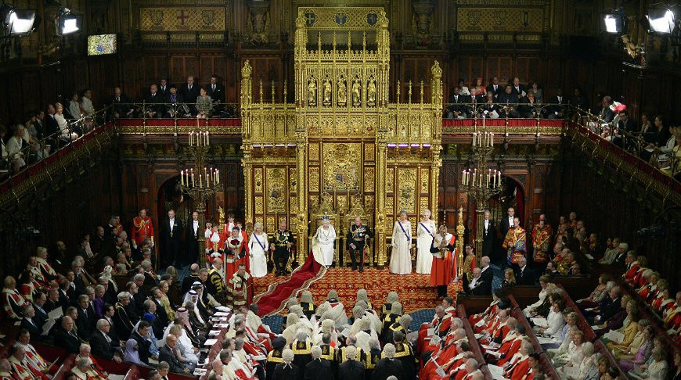
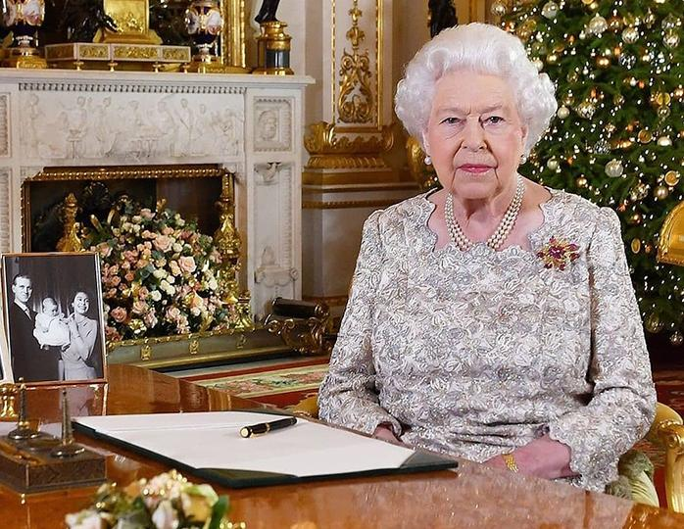
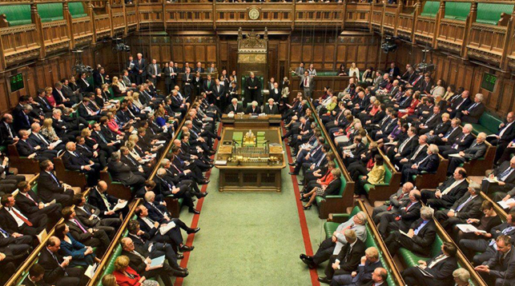
2. Британский национальный характер: краткий экскурс

Slide 17
2. Британский национальный характер: краткий экскурс
ПОЛИЭТНИЧНОСТЬ БРИТАНСКОГО НАЦИОНАЛЬНОГО ХАРАКТЕРА
Кельтские черты | мечтательность, иррационализм, мистицизм (Ирландия) музыкальность, любовь к песне (Уэльс) богатая фантазия, пренебрежение к логике (Ирландия)
Англосаксонские черты: | трезвый практический ум, деловитость, рассудительность; материальное превыше духовных ценностей; любовь к традициям; любовь к природе; любовь к родному дому; самоуверенность; своеобразный («тяжелый») юмор; строгая мораль; верность традициям.

Slide 18
2. Британский национальный характер: краткий экскурс
ПОЛИЭТНИЧНОСТЬ БРИТАНСКОГО НАЦИОНАЛЬНОГО ХАРАКТЕРА
Скандинавские (норманские) черты: | любовь к морю; независимость; авантюризм (пиратство, колонизация).
Французские (нормандские черты): | дух аристократизма; рыцарский кодекс чести, идеалы рыцарства - честность, порядочность, верность слову, великодушие к побежденному, честная игра; сдержанность; значительный упор на внешние аспекты «хорошего тона» («правильного поведения»: дресс-код, чрезмерная вежливость речи, витиеватость и т.д.

Slide 19
3. Особенности британского коммуникативного поведения и их языковая репрезентация.
Некатегоричность
Англичане избегают категоричности. Ответы «Да» или «Нет» слишком категоричны.
Вследствие этого английская речь полна фразами типа «я думаю», «мне кажется», «я полагаю», «возможно я не прав, но …» и т.п.
Предпочитают положительные конструкции:
Не исчезай! – Stay in touch.
Больше не болейте. – Stay well.
Не падайте духом! – Cheer up / Chin up!
Это не бесполезно – This is useful.
Мы ждем вас с нетерпением. – We are looking forward to see you / We are eager to see you.
По газонам не ходить. – Please, keep off the grass.

Slide 20
3. Особенности британского коммуникативного поведения и их языковая репрезентация.
Двойное отрицание.
В английских предложениях всегда используется одна отрицательная частица.
Нельзя не видеть сложности этой проблемы. – The complexity of this problem must be taken into account.
Атиконфликтная ориентация общения, нелюбовь к спорам.
У англичан нельзя спорить в гостях, принято избегать каких-либо конфликтов при общении.
Если англичанина плохо обслужили в ресторане, он не будет скандалить, предпочтет молча заплатить по счету и просто больше не будет приходить в этот ресторан.

Slide 21
3. Особенности британского коммуникативного поведения и их языковая репрезентация.
Эмоциональная сдержанность.
Эмоциональная сдержанность является важнейшей отличительной особенностью английского коммуникативного поведения. Англичане стараются скрывать эмоции во всех ситуациях.
В английском общении собеседники фокусируют свое внимание на чувствах других, им предписывается быть внимательными (careful, considerate, thoughtful) к собеседнику и его чувствам, демонстрация своих собственных чувств не приветствуется.
Слова, как emotional, demonstrative, excitable имеют в английском языке неодобрительный оттенок.

Slide 22
3. Особенности британского коммуникативного поведения и их языковая репрезентация.
Высокая толерантность к молчанию.
Молчание в Англии – такой же правомерный компонент коммуникации, как и говорение.
Немногословие
Немногословие также считается важным условием коммуникативной вежливости в английском речевом этикете.
Англичан удивляет способность русских звонить по телефону и говорить ни о чем. Они предпочитают сразу объяснить причину звонка. Это касается и ведения переговоров.
Многословие. Это касается вежливости, направленной на сближение.
При завершении контакта, выражении благодарности, оценке происходящего и в ряде других ситуаций англичане употребляют большее количество реплик, чем русские.

Slide 23
3. Особенности британского коммуникативного поведения и их языковая репрезентация.
Высокий уровень самоконтроля в общении Англичане обладают высоким самоконтролем, во всех ситуациях общения сохраняют спокойствие и невозмутимость.
В англосаксонской культуре ценятся такие качества, как сдержанность и самоконтроль. Не принято делиться с собеседником своими проблемами, личными неприятностями и, таким образом, огорчать его. Английская формула извинения ‘sorry’ (83,7% извинений):
«Я хочу, чтоб ты знал, что я сожалею о том, что произошло, и при этом ни о чем тебя не прошу».
Английская формула извинения ‘excuse me’ (в 4,7% ситуаций). Она представляет собой императивное высказывание, направленное на собеседника и семантически, как и русское «извините», является просьбой об извинении.
Would you excuse me a minute, please.

